Slide 1

Муниципальное дошкольное бюджетное учреждение детский сад комбинированного вида «Снегурочка» городского округа город Сибай Республика Башкортостан
Птицы весной
(старшая группа)
Подготовили:
Манапова Разиля Мизатулловна
Габитова Светлана Ревмировна

Slide 2
Цель: расширить знания детей о птицах родного края, их образе жизни и формирование основ экологической культуры всех участников проекта (детей, родителей, педагогов).
Задачи: обучающие: расширять и уточнить знания детей о жизни птиц весной, птицах родного края, условиях их обитания, роли человека в жизни птиц, перелетных птицах Республики Башкортостан; развивающие: развивать наблюдательность, познавательную активность детей; воспитательные: воспитывать заботливое отношение к пернатым друзьям, приучать заботиться о птицах ближайшего окружения;

Slide 3
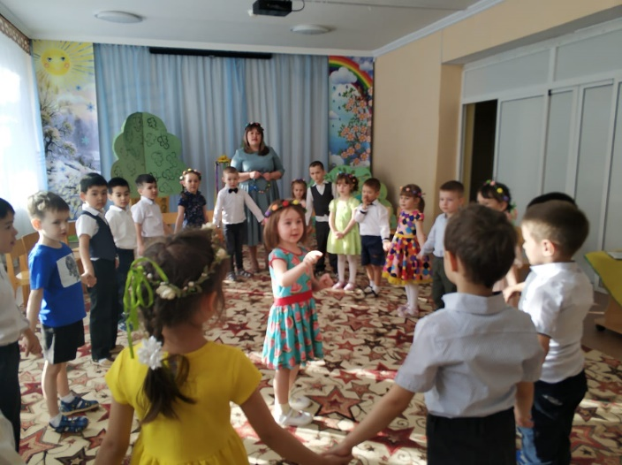
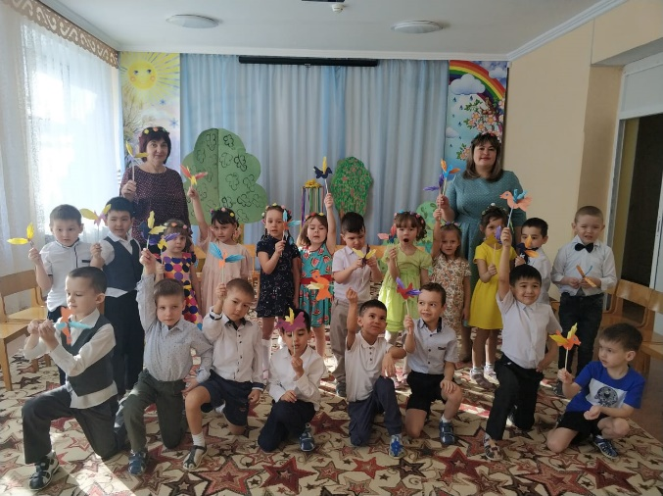
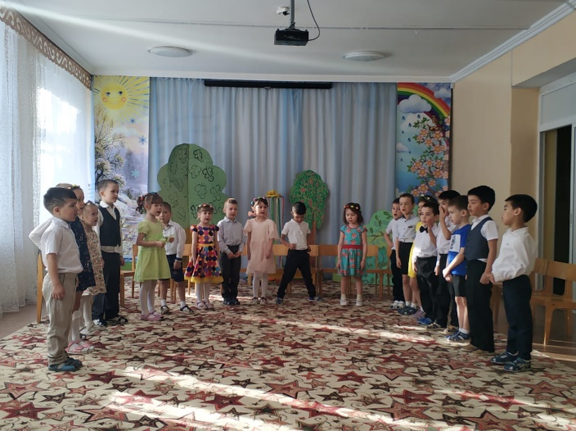
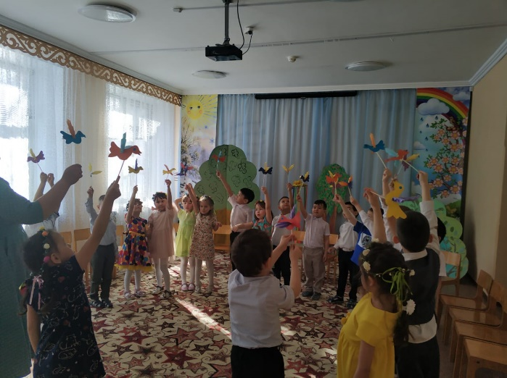
Праздник «Жаворонка»

Slide 4
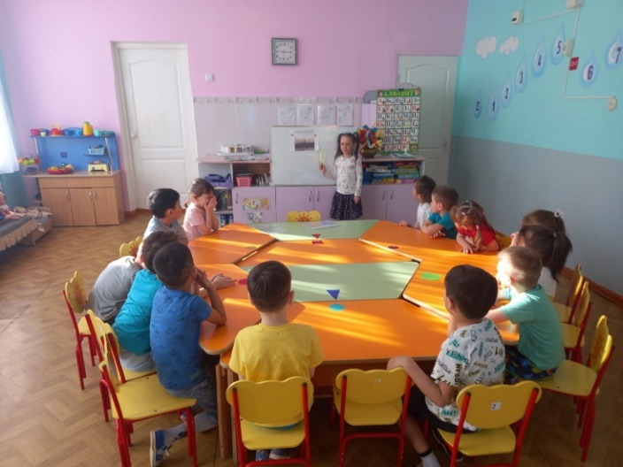
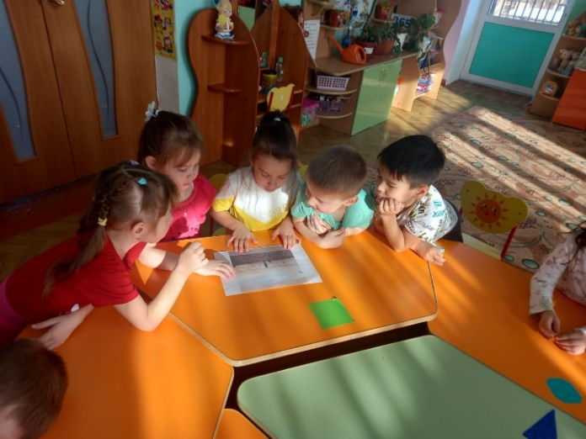
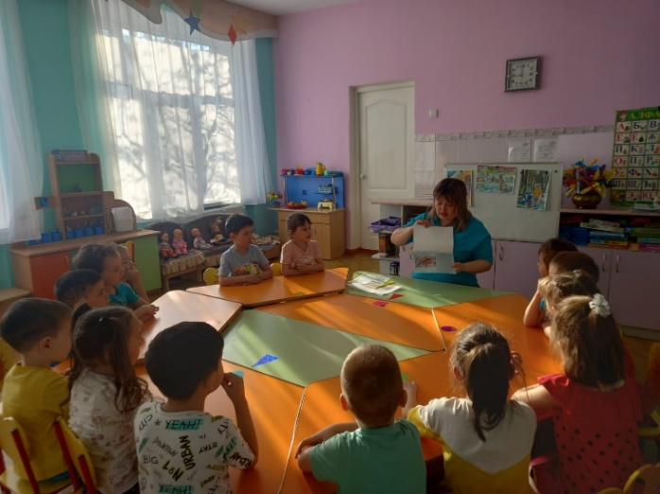
Рассматривание альбома
«Перелётные птицы»

Slide 5
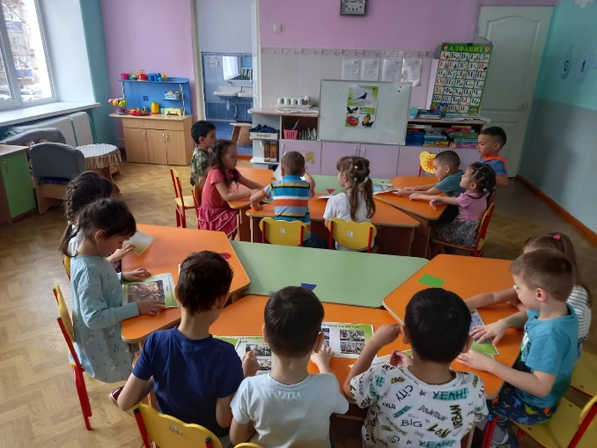
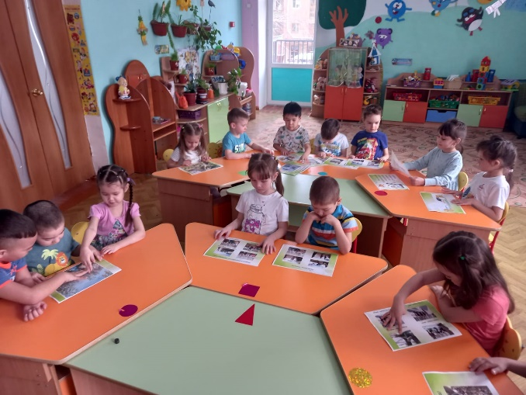
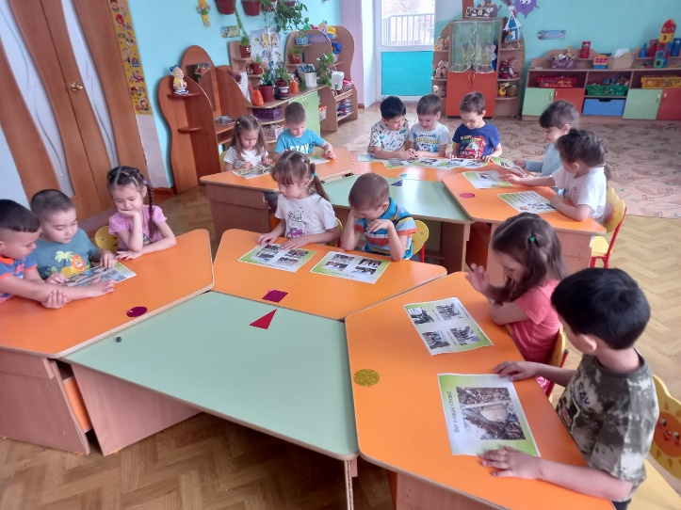
Рассматривание иллюстрации
«Грачиная каша»

Slide 6
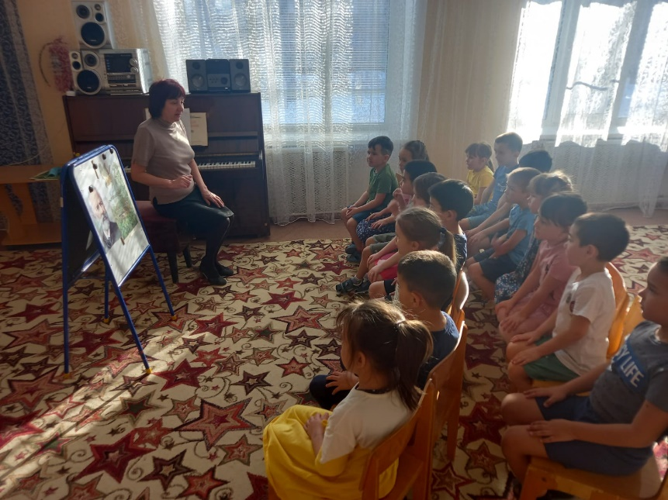
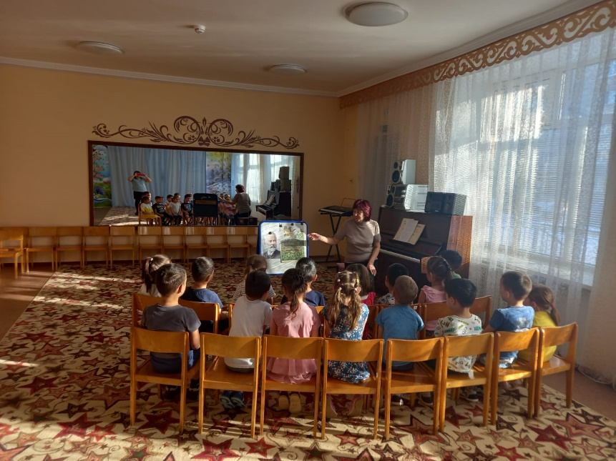
Слушали произведение П.И. Чайковского «Песня жаворонка»

Slide 7
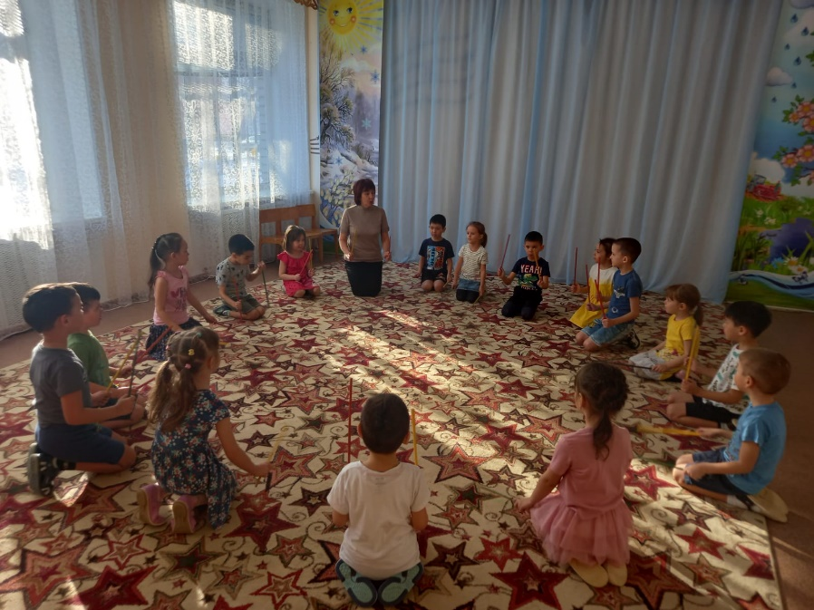
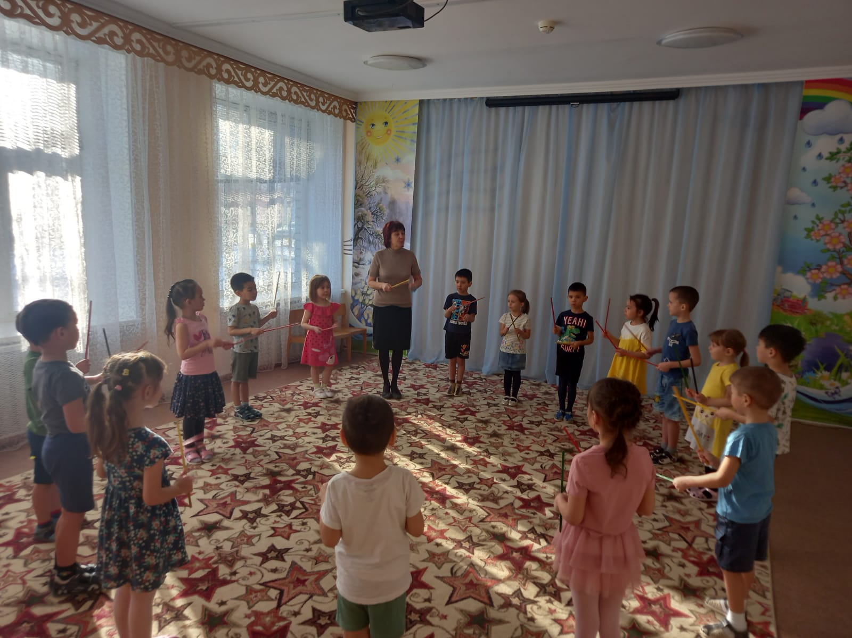
Простукивание голоса КУКУШКИ

Slide 8
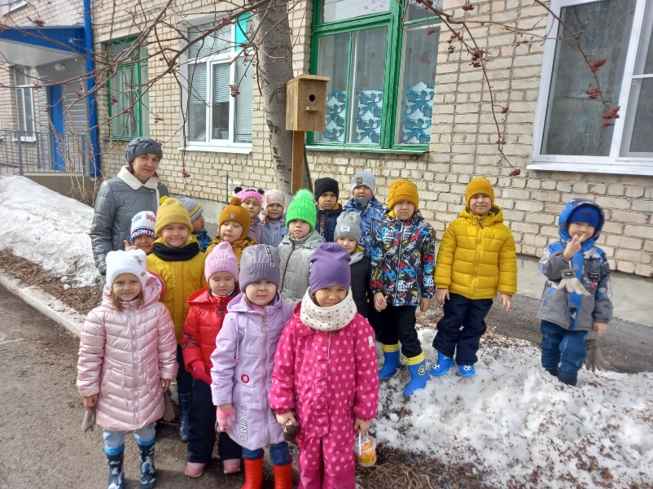
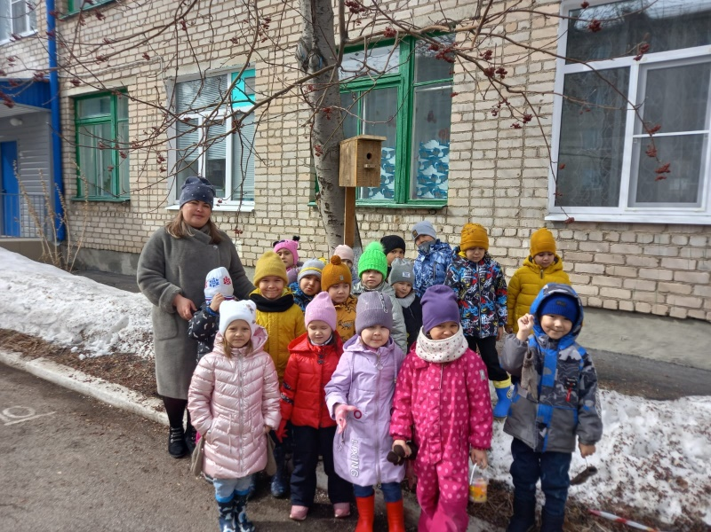
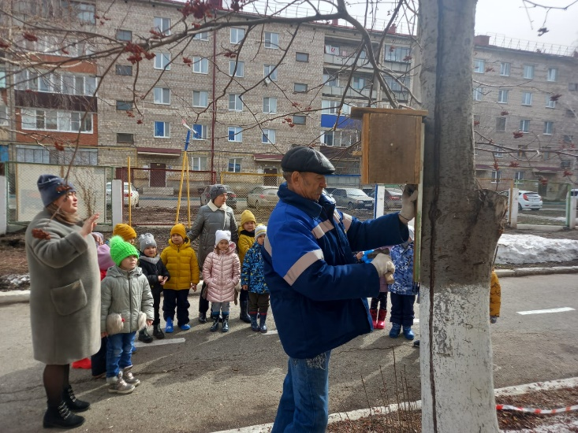
Смастерили и повесили скворечник

Slide 9
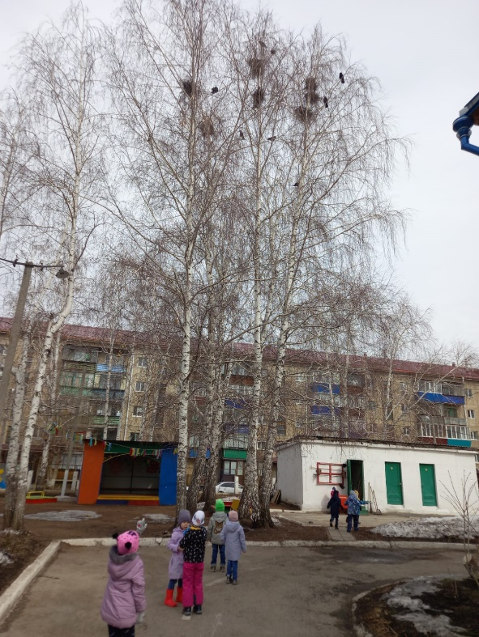
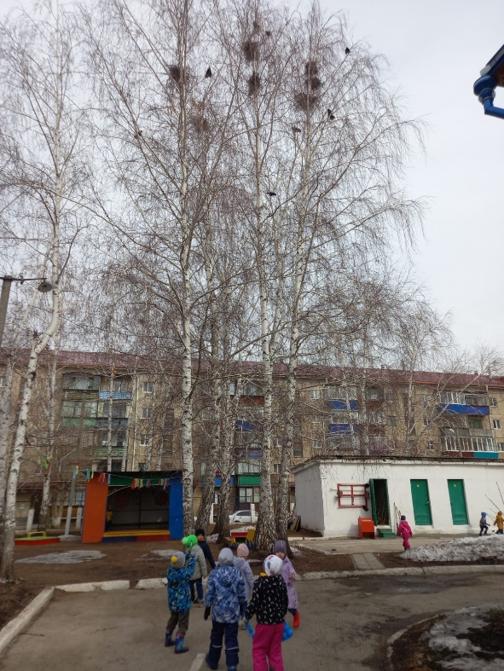
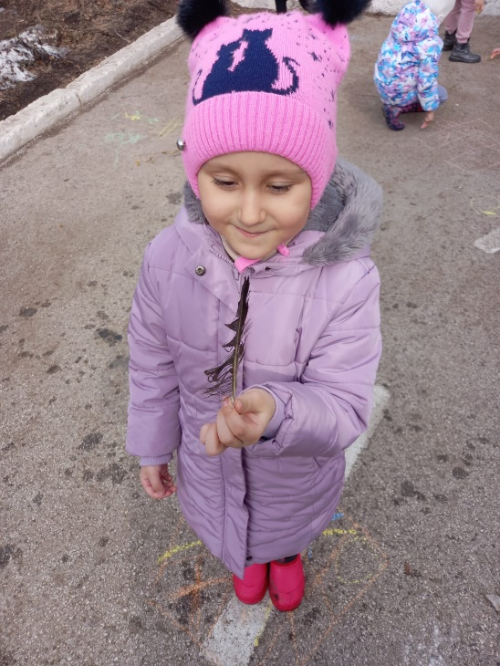
Наблюдение на участке за грачами

Slide 10
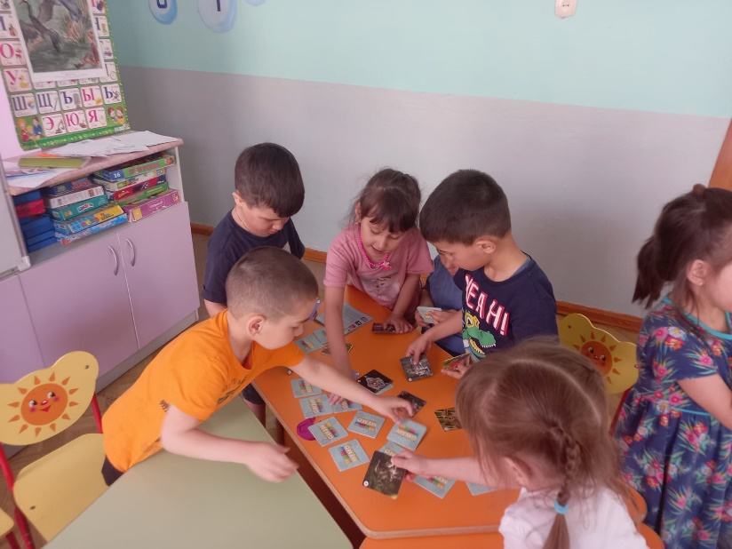
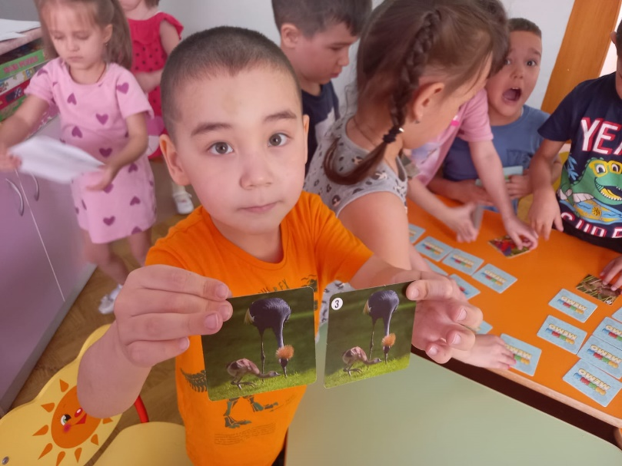
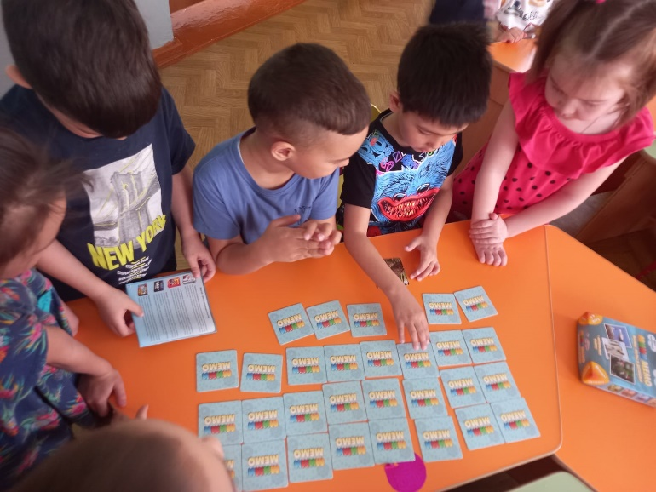
Дидактическая игра «Мимо мемо»

Slide 11
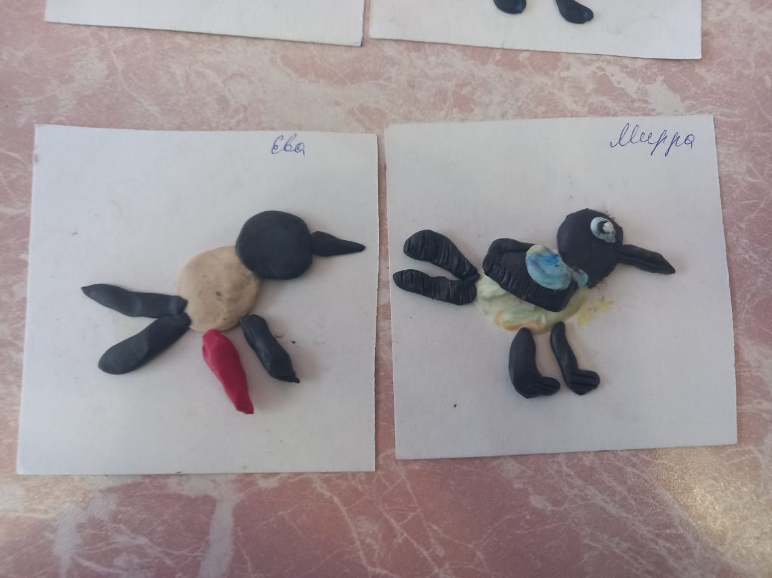
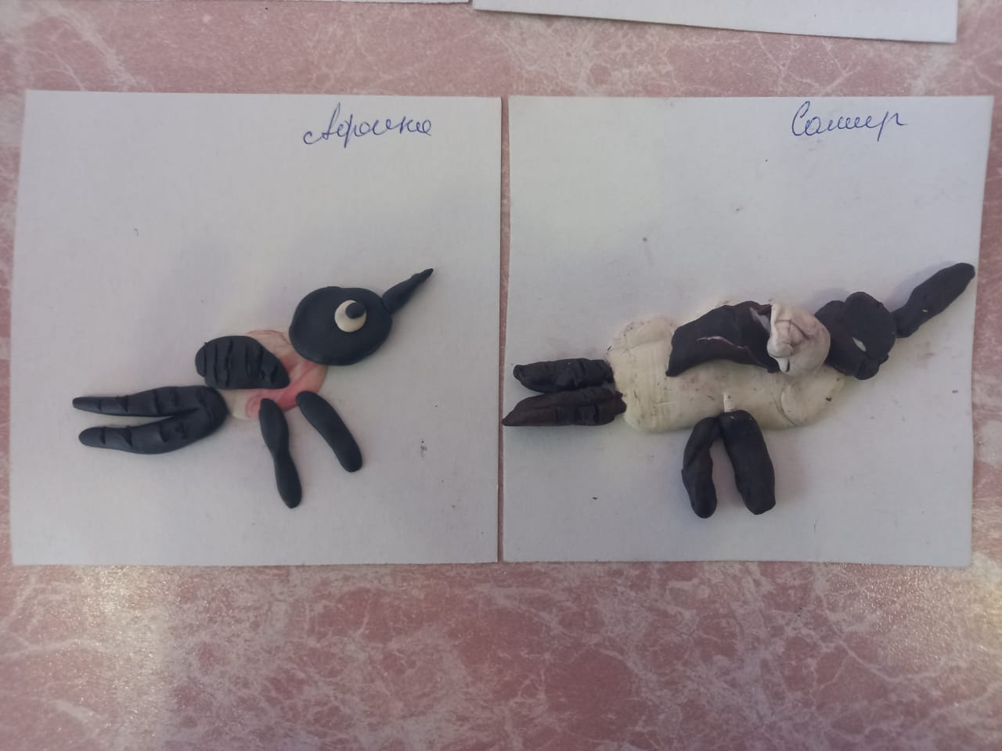
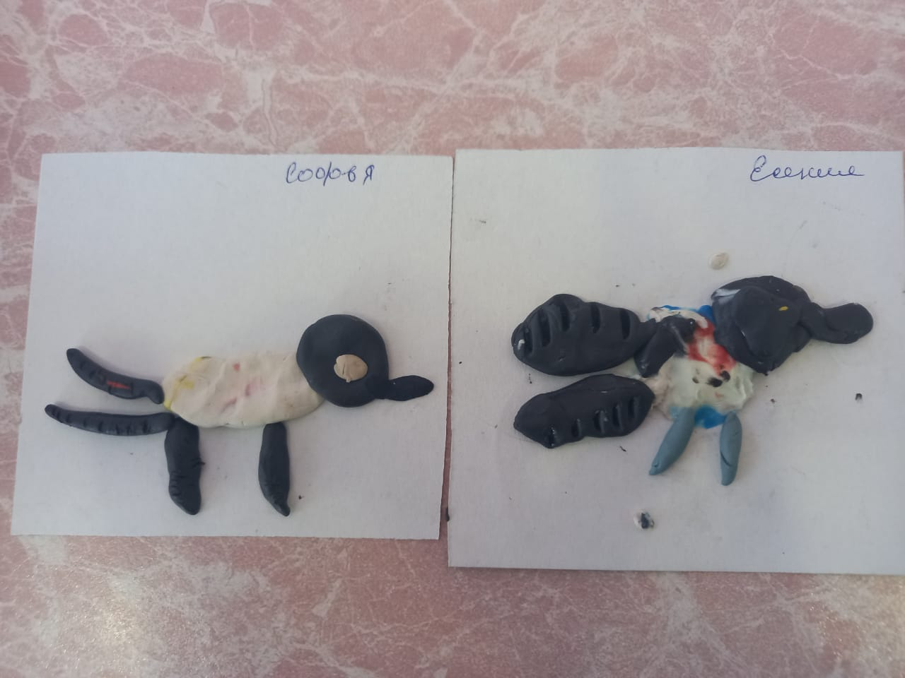
Лепка «Сорока»

Slide 12
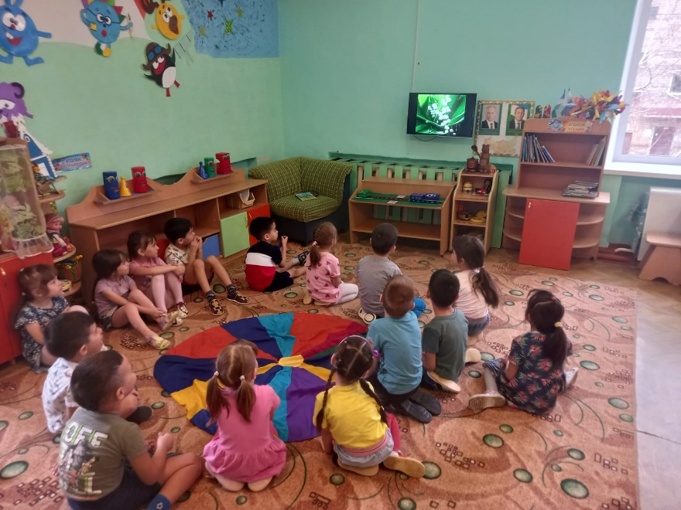
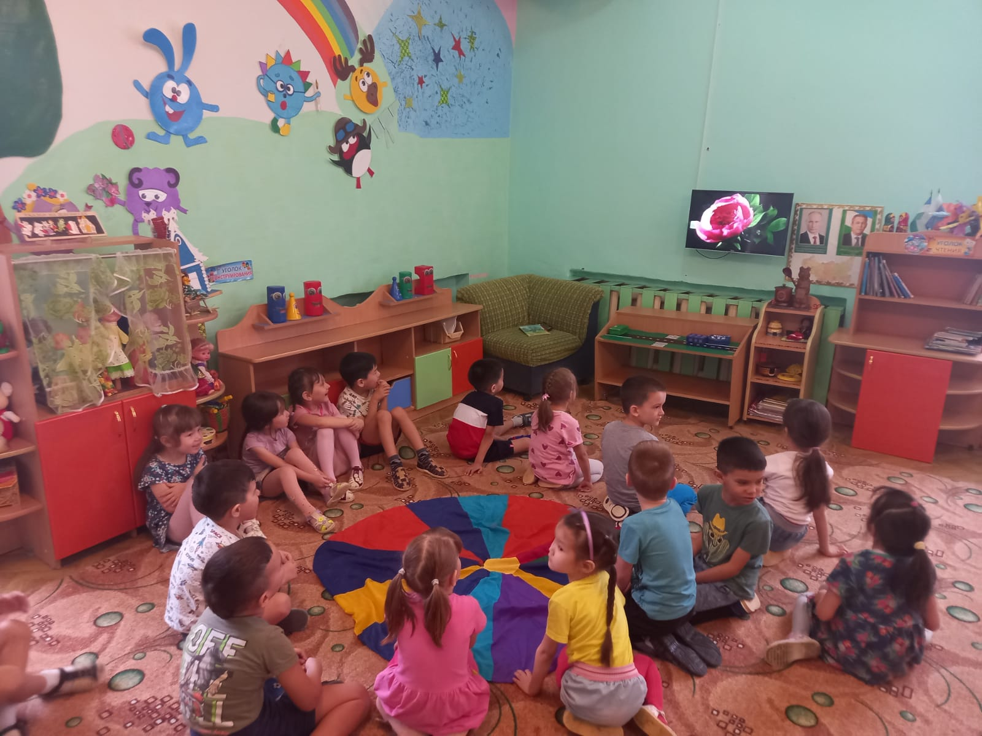
Просмотр мультфильма
«Птицы весной»

